Slide 1
工人工资系统
202X
BRAND PLANING
财务部

Slide 2


目录
CONTENTS
01
需求分析
02
概念结构设计
03
逻辑结构设计
04
物理结构设计
05
数据库的实施和维护

Slide 3
需求分析
01
数据项/数据结构分析
数据定义分析
数据操纵分析
数据完整性分析

Slide 4
3.1需求分析
财务系统共有5个实体
1：员工，包括属性：员工编号，员工银行账号，员工姓名，邮箱地址，移动电话
2：银行，包括属性：银行名，支行名，联行号
3：城市，包括属性：城市编号，独立编号，城市名，所属省，级别
4：工资，包括属性：员工，月份，工资。
5：付款信息，包括属性：付款账号，用途，币种，付款分行，结算方式，业务种类。

Slide 5
实体与实体之间的关系
一个员工只能登记一个银行卡和对应的银行，一个银行可以办理多个员工的银行卡
一个员工只能有一个所在地，一个城市能容纳多名员工。
一个员工能有多份工资，一份工资只属于一个人。

Slide 6
employees 员工 由（eno，eaccount，ename，cnaps_code，id，email，phone）7个数据项组成
eno员工编号 number(7) 唯一确定员工,
eaccount员工银行账号 VARCHAR2(19)19位银行卡号 每个员工登记一个银行卡账号,
ename 员工名称VARCHAR2(12) 非空,
cnaps_code联行号 VARCHAR2(12) 12位联行号 非空 参照bank表,
id城市编号 number(10) 非空 参照biaofdl_city表,
email电子邮件 VARCHAR2(20) ,
phone移动电话 VARCHAR2(17)
salary工资 由（eno，year_month，amount）三个数据项组成
eno员工编号 number(7) 参照employees表,
year_month工资日期 date ，表示当月工资,
amount工资 number(6) ,
eno和year_month一同决定某员工当月工资。
通过这5张表，我们可以看出，整个财务系统所涉及的主要内容包括:
员工信息的管理，包括银行和地区
工资的管理。
payment付款信息（Account，purposes，Currency，branch，settlement_method，business_types）
Account付款账号 VARCHAR2(19) 唯一决定付款信息，
purposes用途 VARCHAR2(10) ，非空,
Currency币种 VARCHAR2(10) ，非空,
branch付款分行 VARCHAR2(50) ，非空,
settlement_method结算方式 VARCHAR2(4) ，非空,
business_types业务种类 varchar2(10) ，非空
bank银行（cnaps_code，bname，branch）
cnaps_code联行号 VARCHAR2(12) 12位 唯一确定银行的支行,
bname银行名 VARCHAR2(20) ，非空,
branch支行名 VARCHAR2(50) ，非空
biaofdl_city（ID，serial_no，l_name，parent_id，l_level）
id总编号 number(10) 唯一确定地区,
serial_no独立编号 varchar2(25) ，非空 ,
l_name省或市名称 varchar2(50) ，非空,
parent_id市属于的省 varchar2(25) ，非空 ,
l_level等级划分 number(4) ，非空

Slide 7
3.2数据定义分析
表的定义：
create table employees(
eno number(7) not null PRIMARY KEY,
eaccount VARCHAR2(19) not null,
ename VARCHAR2(12) not null,
cnaps_code VARCHAR2(12) not null references bank(cnaps_code),
id number(10) not null references fdl_city(id),
email VARCHAR2(20),
phone VARCHAR2(17));
create table bank(
cnaps_code VARCHAR2(12) primary key,
bname VARCHAR2(20) not null,
branch VARCHAR2(80)not null);
CREATE TABLE fdl_city(
id number(10) not null PRIMARY KEY,
serial_no varchar2(25) NOT NULL ,
l_name varchar2(50) NOT NULL,
parent_id varchar2(25) NOT NULL ,
l_level number(4) NOT NULL);
create table salary(
eno number(7) not null references employees(eno),
year_month date not null,
amount number(6),
primary key(eno,year_month));
create table payment(
Account VARCHAR2(19) not null primary key,
purposes VARCHAR2(10) not null,
Currency VARCHAR2(10),
branch VARCHAR2(50),
settlement_method VARCHAR2(4),
business_types varchar2(10)
);
例：
insert into bank values(402191030498,'农村信用合作社','内蒙古呼和浩特金谷农村商业银行股份有限公司创业路分理处');
insert into fdl_city values ('1', '11', '北京市', '0', '1');
insert into payment values(471901379510902,'劳务收入','人民币','呼和浩特分行','普通');

Slide 8
3.3数据操纵分析
需要提前录入：
1.城市信息
2.银行支行信息
3.付款信息
员工信息和工资的增删查改由经理实现
员工登录时建立视图包括字段：员工名称，员工编号，月份，工资

Slide 9
3.4数据完整性分析
实体完整性：
employees表eno为主键，唯一确定员工
salary表eno和year_month为主键，它们一起唯一确定员工月工资
bank表cnaps_code为主键，唯一确定支行
biaofdl_city表id为主键，唯一确定城市
payment表Account为主键，唯一确定付款信息
参照完整性：
employees中id参照biaofdl_city中id，cnaps_code参照bank中的cnaps_code，员工的城市和银行必须是存在与表biaofdl_city和表bank中的。
salary中的eno参照employees中的eno，有工资的员工必须在员工表中。
用户定义完整性：
employees的eno，eaccount，ename，id，cnaps_code不为空，保证工资可以发出去。
salary的eno，year_month不为空，保证如果有工资，必须有记录，谁的几月的工资。
bank的cnaps_cod，ebank，branch不为空，保证有联行号和对应的银行名，支行名。
biaofdl_city的*不为空，保证有地区的全部信息，包括编号，独立编号，市属于的省，级别。

Slide 10
概念结构设计：

Slide 11
财务系统E-R图 设计
一个员工只能登记一个银行卡和对应的银行，一个银行可以办理多个员工的银行卡。
一个员工只能有一个所在地，一个城市能容纳多名员工。
一个员工能有多份工资，一份工资只属于一个人。

Slide 12
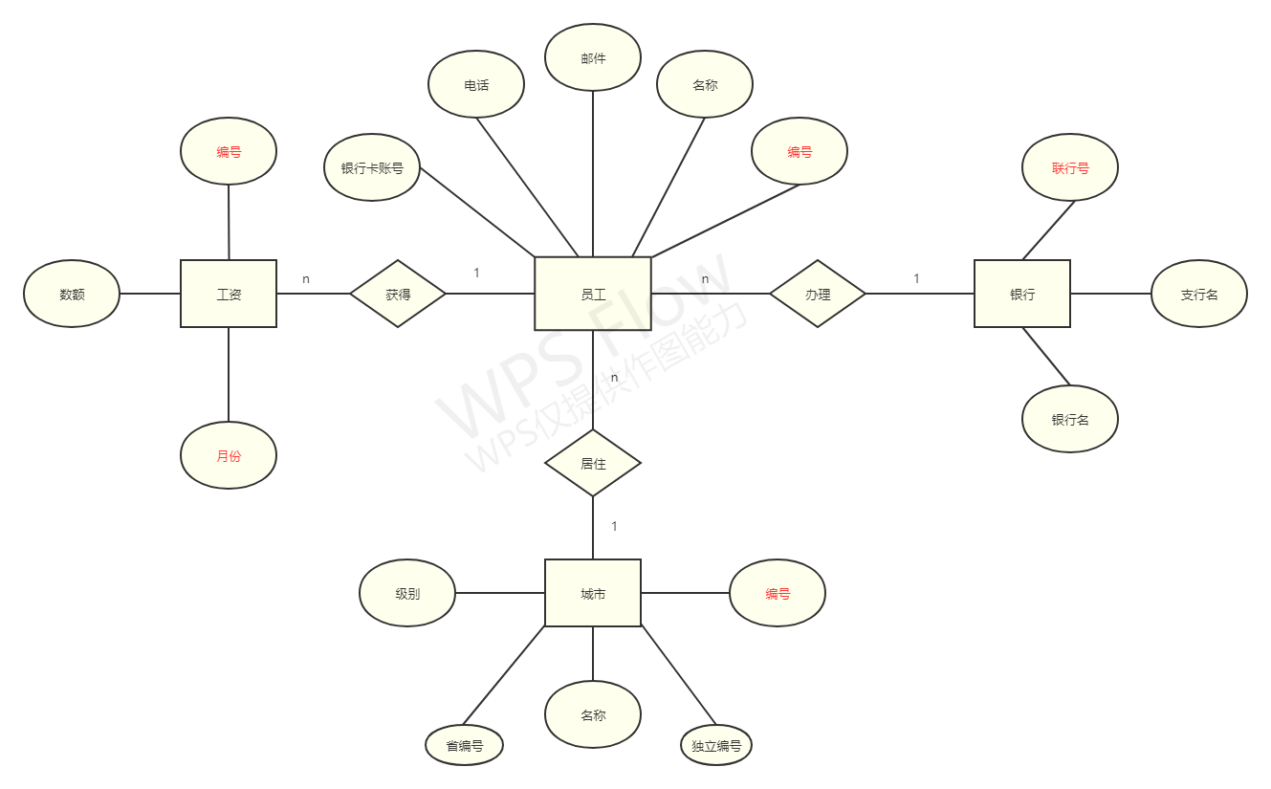

Slide 13
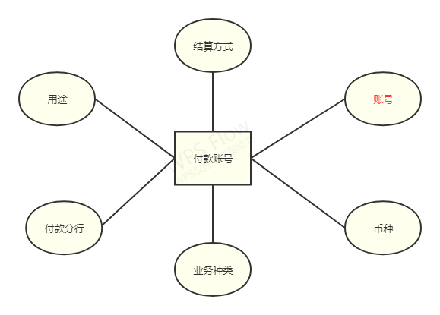
续：

Slide 14
财务系统E-R图解读
员工-主键：员工编号
工资-主键：员工编号，月份
银行-主键：联行号
城市-主键：城市编号
员工与银行的联系：一个银行可以办理多个员工的银行卡，一个员工只能登记一个银行卡和对应的银行，为1：n联系。
员工与城市的联系：一个城市能容纳多名员工，一个员工只能有一个所在地。为1：n联系
员工和工资的联系：一个员工能有多份工资，一份工资只属于一个人。为1：n联系。

Slide 15
逻辑结构设计：
employees(eno，eaccount，ename，cnaps_code，id，email，phone，eno→eaccount，ename，cnaps_code，id，email，phone）
满足第四范式
bank(cnaps_code，bname，branch，cnaps_code→bname，branch，branch→cnaps_code)
满足第三范式
biaofdl_city(id，serial_no，l_name，parent_id，l_leve，id→serial_no，l_name，parent_id，l_level，parent_id→serial_no)
满足第二范式
payment(Account，purposes，Currency，branch，settlement_method，business_types，Account→purposes，Currency，branch，settlement_method，business_types)
满足第四范式
salary(eno，year_month，(amount,eno，year_month)→amount)
满足第四范式

Slide 16
salary（薪水）
year month（时间）
amount（账户）
employees（员工）
eno（员工号）
eaccount(员工账户)
ename(员工姓名)
email（员工邮箱）
phone（员工电话）
bank（银行）
cnaps code
bname
branch
fdl city
id
sreial no
l name
parent name
l level
payment
account
purposes
currency
branch
settlement method
business types

Slide 17
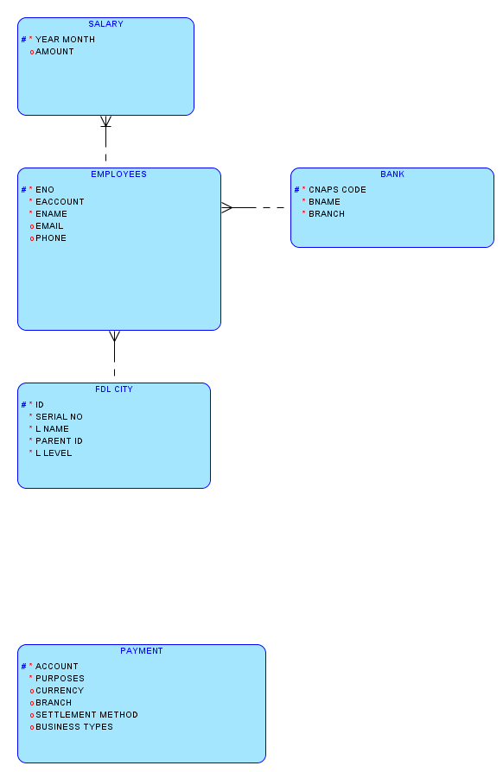

逻辑模型：

Slide 18
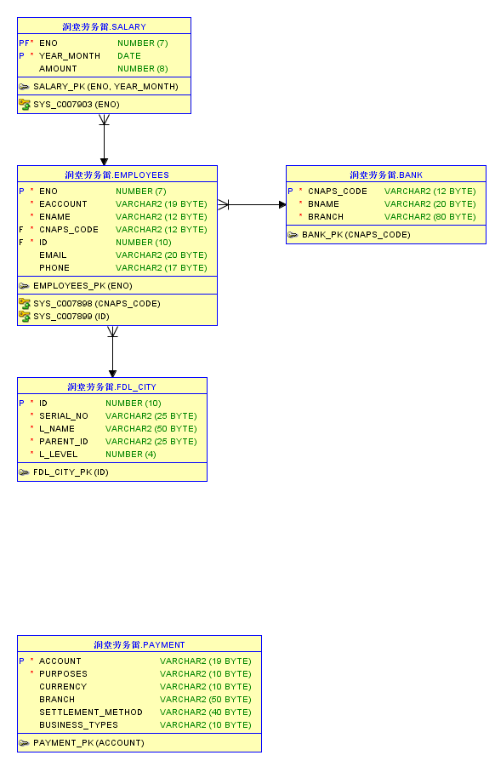
关系模型：

Slide 19
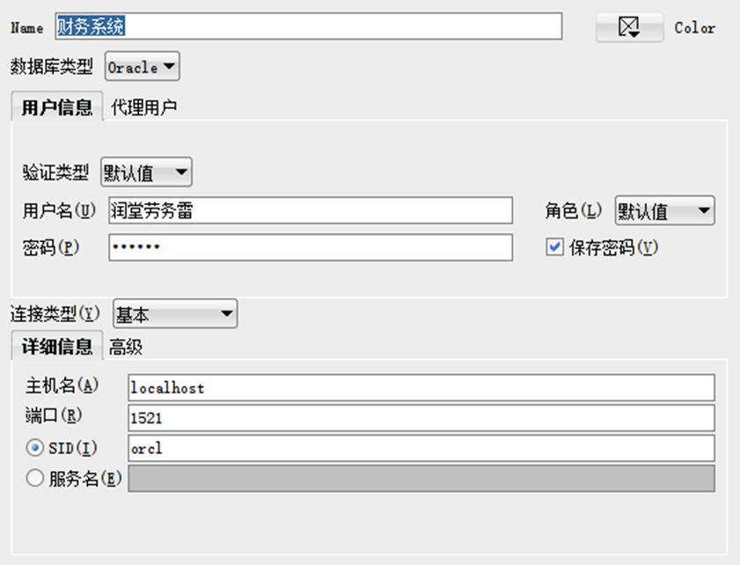
3.7:物理结构设计
1.SID：使用名为orcl的SID。
2.表空间：C:\tbspace\FINANCIAL_SYSTEM_TBSPACE

Slide 20
数据库编程
基于python的数据库编程
01
连接数据库
02
GUI界面
cx_oracle
pyqt5

Slide 21
cx_oracle连接
import OpOracle
db=cx_Oracle.connect(ora_username,ora_password,ora_host+':'+ora_port+'/'+ora_sid)
cur=db.cursor()
语句
'''执行strSql语句'''
cur.execute(strSql)
如果需要传参：
cur.prepare(strSql)
cur.execute(None,List)

Slide 22
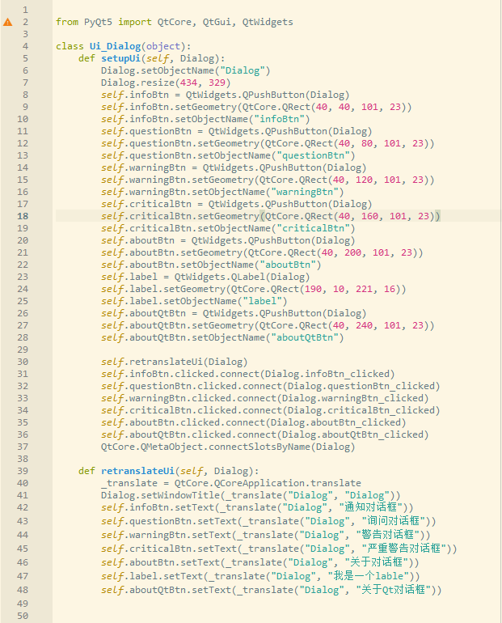
pyqt5
使用designer设计并生成代码

Slide 23
导出excel功能 sql语句
"""select e.eno"收款人编号",e.eaccount"收款人账号",e.ename"收款人名称",b.branch"收方开户支行",c.l_name"收款人所在省",l.l_name"收款人所在市",e.email"收方邮件地址",e.phone"收方移动电话",p.Currency"币种",p.branch"付款分行",p.settlement_method"结算方式",p.business_types"业务种类",p.account"付方账号",to_char(sysdate,'yyyymmdd')"期望日",to_char(sysdate,'hh24miss')"期望时间",p.purposes"用途",sum(s.amount)"金额",b.cnaps_code"收方联行号",b.bname"收方开户银行"
from employees e,bank b,FDL_CITY c,FDL_CITY l,payment p,salary s
where b.CNAPS_CODE=e.CNAPS_CODE and l.ID=e.ID and s.eno=e.eno and c.SERIAL_NO=l.PARENT_ID and s.YEAR_MONTH between :month1 and :month2 group by e.eno,e.eaccount,e.ename,b.branch,c.l_name,l.l_name,e.email,e.phone,p.Currency,p.branch,p.settlement_method,p.business_types,p.account,to_char(sysdate,'yyyymmdd'),to_char(sysdate,'hh24miss'),p.purposes,b.cnaps_code,b.bname
order by e.eno"""

Slide 24
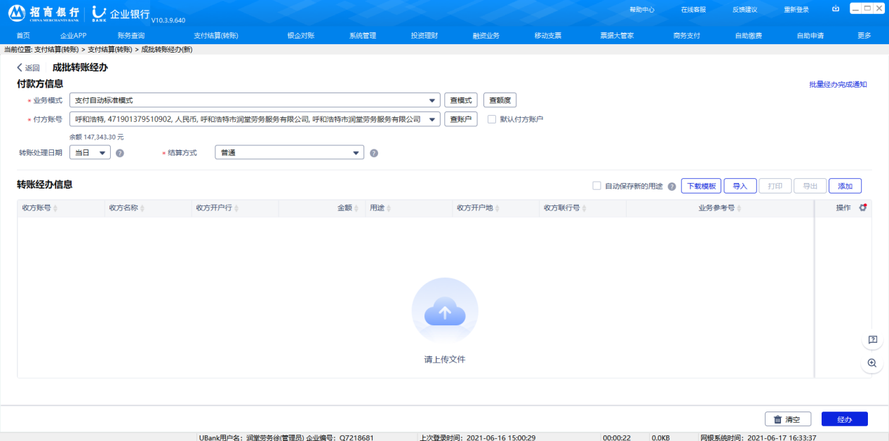


Slide 25
模板：
导出的工资表：

Slide 26
感谢观看
THANKS
相关代码：https://github.com/LibraLY/RunTangDBA

